Slide 1

Sloveso like
VY_32_INOVACE_2B_14
Číslo projektu: CZ.1.07/1.4.00/21.1101
Sada 2
Jazyk a jazyková komunikace
MŠ, ZŠ a PrŠ Trhové Sviny

Slide 2
Identifikátor materiálu: III/2 Inovace a zkvalitnění výuky prostřednictvím ICT, 14
Anotace | Žáci si prohlížejí fotografie rodiny a obrázek žáby, která chytá mouchu. Žáci na základě těchto obrázků a krátkých textů odhadují význam slovesa „like“. Žáci na základě informací v přehledném diagramu pozorují význam slovesa „like“ (diagram se objeví po kliknutí myší na červené pole s otazníkem). Žáci sami skrytým perem dopisují český význam slovesa „like“ na vyhrazená místa. Žáci studují anglické výrazy „a mother“, „a father“, „a grandmother“, „an apple“, „a pear“, „a banana“, „a dog“, „a cat“, „a parrot“. Žáci skrytým perem zapisují české ekvivalenty k anglickým výrazům do žlutého obdélníku. Je jim k dispozici nápověda v podobě obrázku, který se objeví po kliknutí myší na žlutý obdélník s anglickým slovíčkem. Žáci podle obrázků vytvářejí věty se skovesem „like“. Porovnávají své odpovědi se správným řešením. Žáci studují vznik záporu „don´t like“. Správná odpověď se objeví po kliknutí myší na červené pole s otazníkem. Žáci studují dva rozhovory s použitím záporu „don´t like“. Sami rozhovory reprodukují a zapisují skrytým perem. Žáci odpovídají na otázky „What do you like?“, své odpovědi zapisují skrytým perem. Obdélník se správnou odpovědí se zatočí a zazní potlesk, odpověď se špatnou odpovědí zmizí. Žáci překládají věty z anglického do českého jazyka a zapisují je skrytým perem.
Autor Období vytvoření materiálu | Mgr. Ivana Jordánová Září 2011
Speciální vzdělávací potřeby | ADHD, dyslexie, dysgrafie, dysortografie, dyskalkulie
Vzdělávací oblast Vzdělávací obor | Jazyk a jazyková komunikace Anglický jazyk
Druh učebního materiálu | Interaktivní DUM
Druh interaktivity | Využití interaktivní tabule a práce s PC Možnost dopisovat rukopisné poznámky přes skrytá tlačítka v rámci nového softwaru
Cílová skupina | Žák s lehkým mentálním postižením
Stupeň a typ vzdělávání | Základní škola praktická – 2. stupeň
Typická věková skupina | 15 – 17 let, 9. ročník

Slide 3
Like

Slide 4
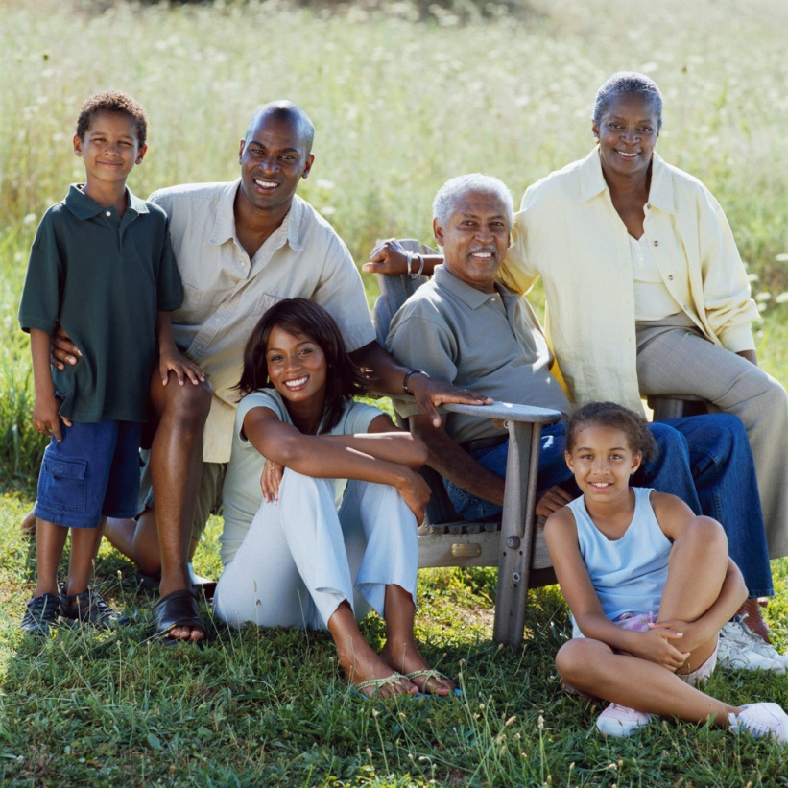
I like
I like
I like my family!

Slide 5
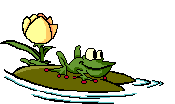
I like
I like
I like flies!

Slide 6
I like
I like.
Já mám rád.

Slide 7
I like
I _____.
Já mám rád.
Použij skryté pero!

Slide 8
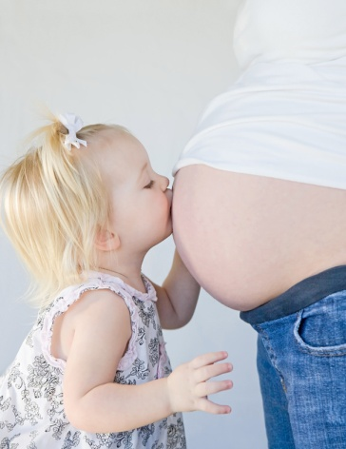
Family
Přelož z angličtiny do češtiny!
(Nápověda se objeví po kliknutí myší na obdélník se anglickým výrazem.)
a mother
a father
a grandmother
Použij skryté pero!

Slide 9
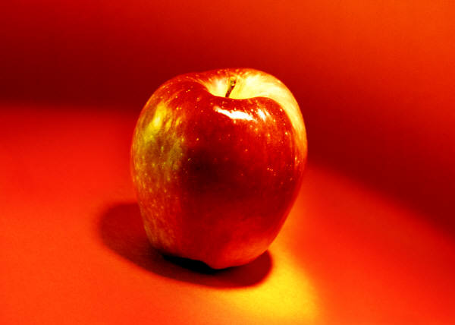
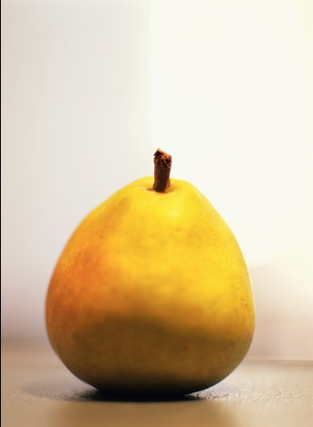
Fruit
Přelož z angličtiny do češtiny!
(Nápověda se objeví po kliknutí myší na obdélník se anglickým výrazem.)
an apple
a pear
a banana
Použij skryté pero!

Slide 10
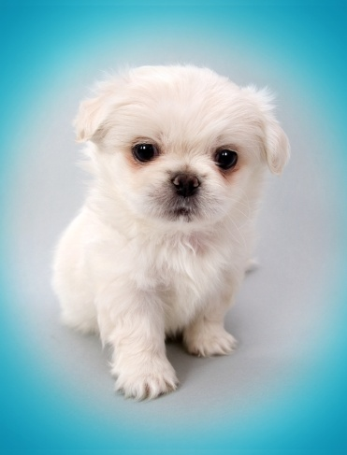
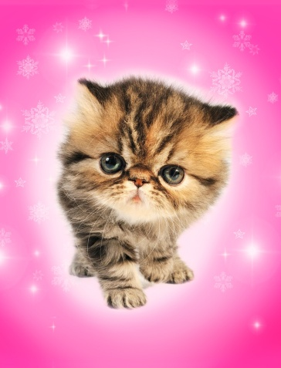
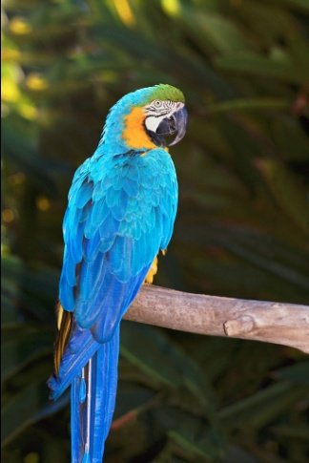
Animals
Přelož z angličtiny do češtiny!
(Nápověda se objeví po kliknutí myší na obdélník se anglickým výrazem.)
a dog
a cat
a parrot
Použij skryté pero!

Slide 11
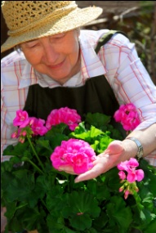
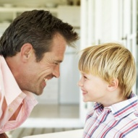

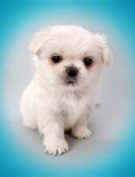

What do I like?
I like my_____________.
I like my_____________.
I like _______________.
I like _______________.
I like _______________.
I like _______________.
Použij skryté pero!

Slide 12
Check it!
I like my grandmother.
I like my father.
I like chocolate.
I like a dog.
I like an apple.
I like a banana.
Použij skryté pero!

Slide 13
I don´t like
like = mít rád
don´t = ne
don´t + like = ____________
don´t like
Použij skryté pero!

Slide 14

I don´t like
I don´t like a ________.
Použij skryté pero!

Slide 15
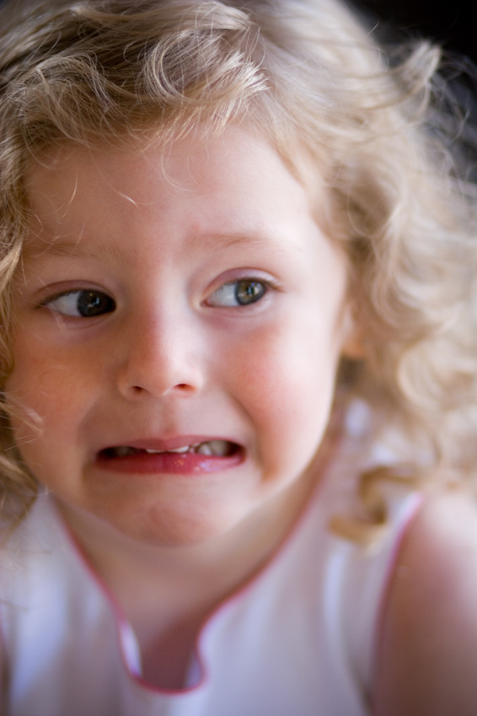

I don´t like
I don´t like a ________.
Použij skryté pero!

Slide 16
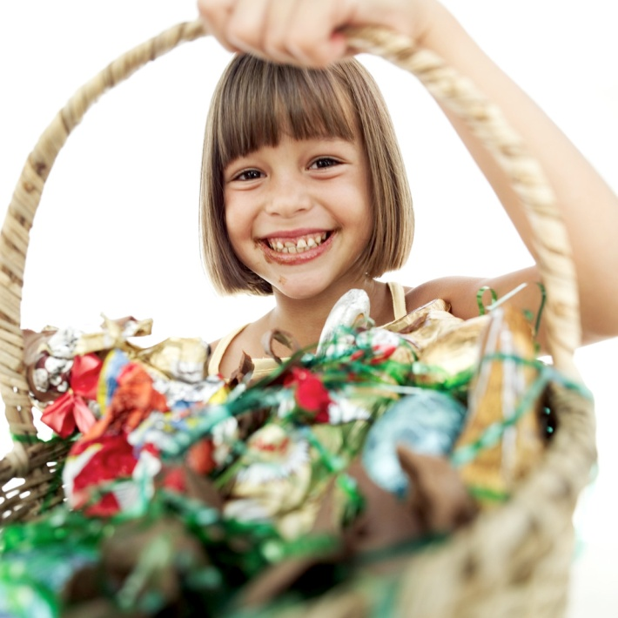
What do you like?
Klikni pro nápovědu!
I like __________.
chocolate
Cola
Použij skryté pero!

Slide 17
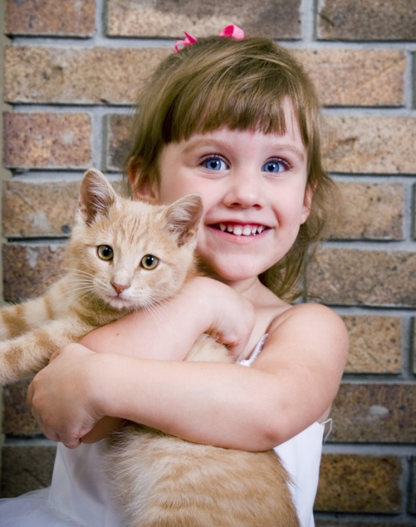
What do you like?
I like my _______.
dog
cat
Použij skryté pero!

Slide 18
What do you like?
I like _______.
coffee
wine
Použij skryté pero!

Slide 19
Translation
I like apples.
____________________________________
You like cars.
____________________________________
I don´t like chocolate.
____________________________________
I don´t like pears.
____________________________________
Do you like school?
____________________________________
Použij skryté pero!

Slide 20
Zdroj obrázků:
http://office.microsoft.com/klipart

